Slide 1

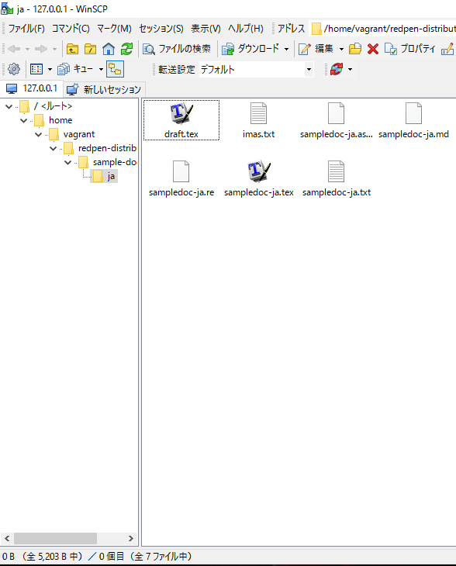
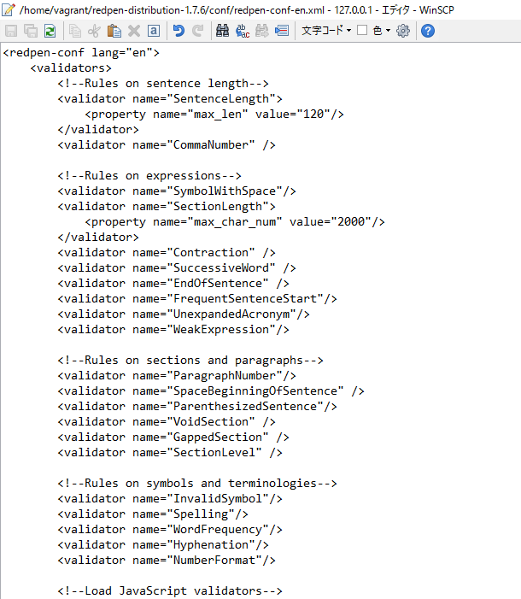
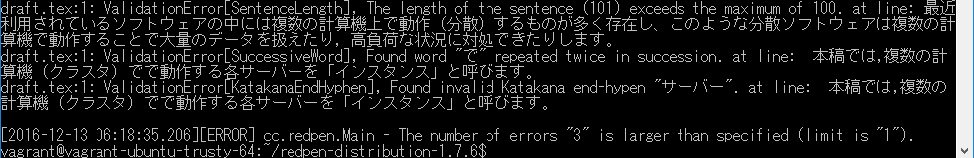
RedPenを使った文書自動添削ツール
PMコース 矢吹研究室 1442031 小山隆太郎
背景
目的
・エンジニアの間でRedPenという静的解析ツールが開発され,日々改良がされている
・文書添削を機械化することで,文書作成時間の短縮につなげる.粒度の高い問題に集中できる
・RedPenは自然言語で入力された文書の検査を自動で行うことが出来る
・文中ミスがなるべく少ない状態で書類の提出ができるようにする
・文書の添削を機械的に行うことで,文書作成の効率が上がると考えた
研究方法
1.RedPenをコマンド上でダウンロード
2.ディレクトリ管理をWinSCPで行う
3.confファイルの設定を書き換え,起動させる
4.様々なサンプル文(卒論概要,書籍文等)
で動作チェックを行い,設定を構築する
5.添削した卒論概要から多かった文書ミスを
挙げる
進捗状況
図1 WinSCPでのディレクトリ管理
図2 confファイルの設定画面
・以下のサンプル文をRedPenにかけたところ,
3件の文中ミスを検知した
・卒論概要9人分を添削した結果
最近利用されているソフトウェアの中には複数の計算機上で動作（分散）するものが多く存在し、
このような分散ソフトウェアは複数の計算機で動作することで大量のデータを扱えたり，高負荷な状況に対処できたりします。
本稿では,複数の計算機（クラスタ）でで動作する各サーバーを「インスタンス」と呼びまます。
たとえば検索エンジンやデータベースではインデックスを複数のインスタンスで分割して保持します。
このような場合、各インデクスの結果をマージしてclientプログラムに渡す機構が必要となります。
・[KatakanaEndHyphen]「ユーザー」の単語が検出される
・[JapaneseNumberExpression]「一つ・二つ」,「１つ・２つ
」と文中の数値表記が統一されていない
・ [JapaneseAmbiguousNounConjunction]
助詞の「の」が連続している. 「...*の見出しのレベル...」
や「...個別の情報の相互運用性...」など,このエラー文が
最も多かった.
今後の計画
図3 RedPenの実行結果
・RedPenの設定を行い,文書を添削することに成功
したが,中には添削されなかったミスや,必要ではな
いミスが検知されたので,設定がまだまだな部分が
あった.
今回の設定を見直し,より精度の高い文書添削ツール
を開発した上で,文書の質や書く時間がどう変化したか
まとめていきたい.
・[KatakanaEndHyphen]”サーバー”ではなく,”サー
バ”がここでは相応しい
・[SuccessiveWord]単語”で”が2回連続で使われ
ている
・[SentenceLength]文長(101)が最大値の100を超
えている

